Slide 1

RaspberryPI
the ultimate singleboard computer
https://github.com/DonBattery/RaspberryPI.git

Slide 2
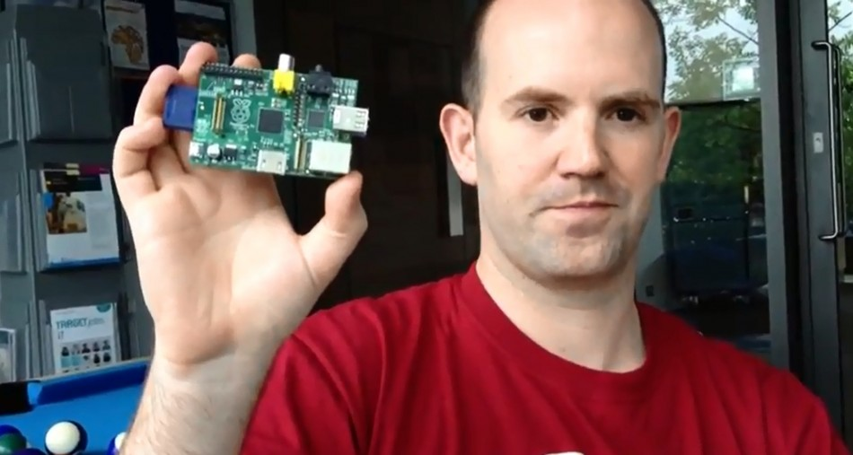
thx Eben
(Eben Upton a málnák Walesi atyja, a Raspberry Foundation vezetője)

Slide 3
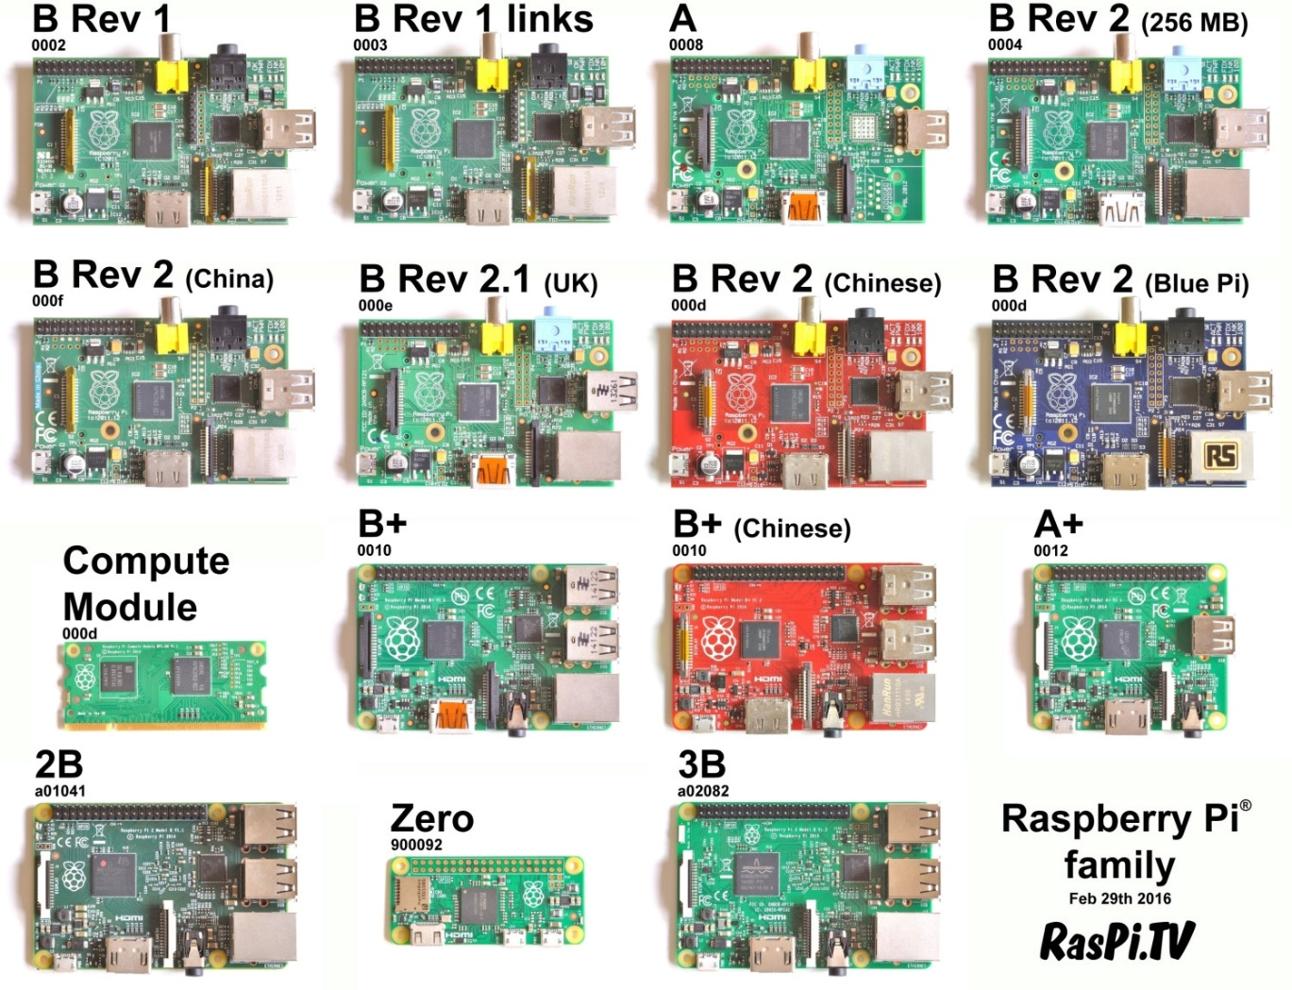
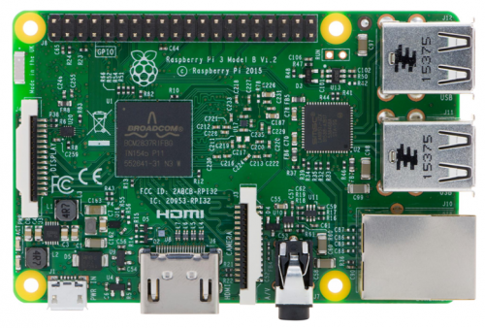
A Hardware

Slide 4
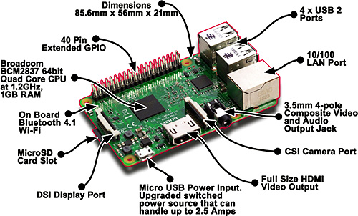
A Hardware

Slide 5
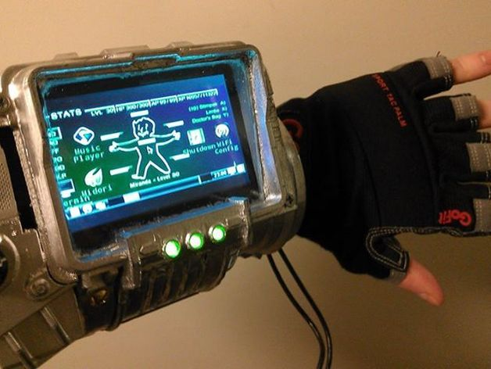
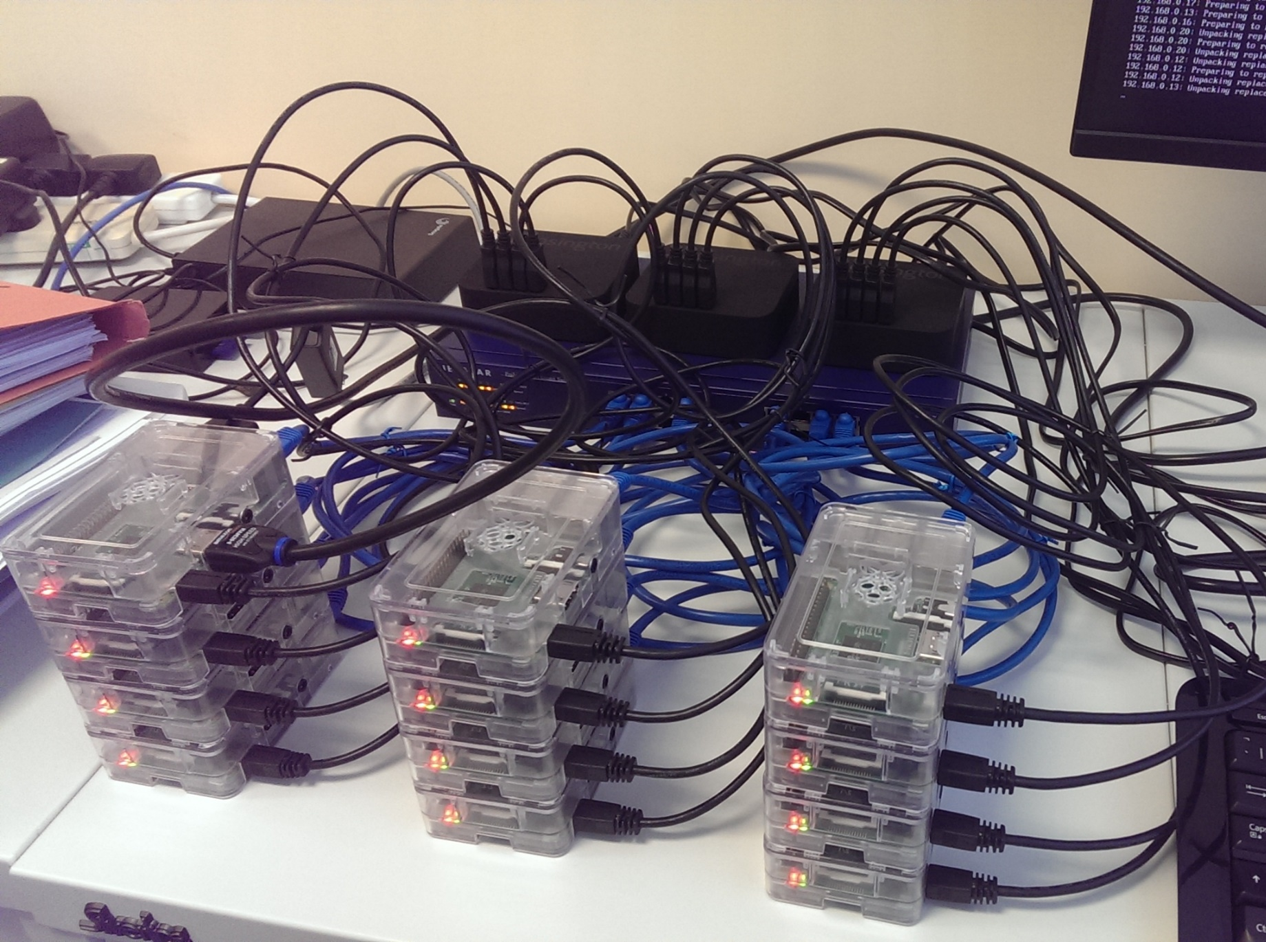
A Raspberry csodálatos világa

Slide 6
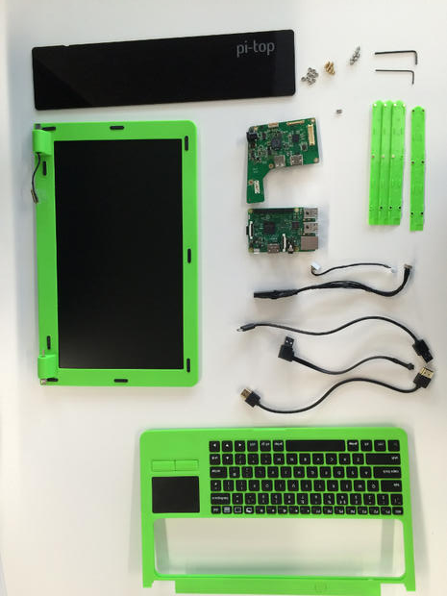
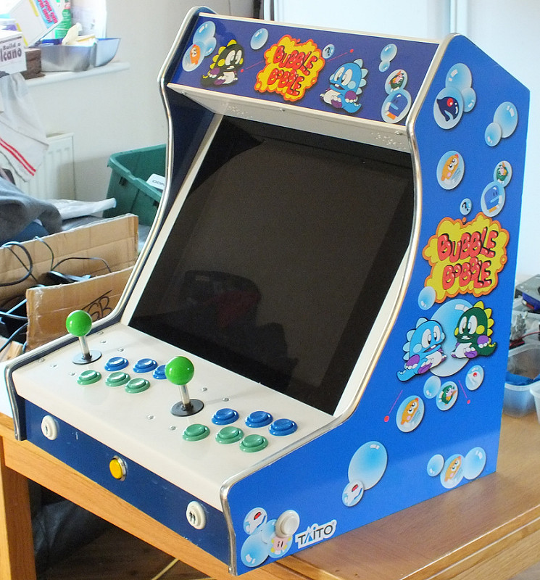
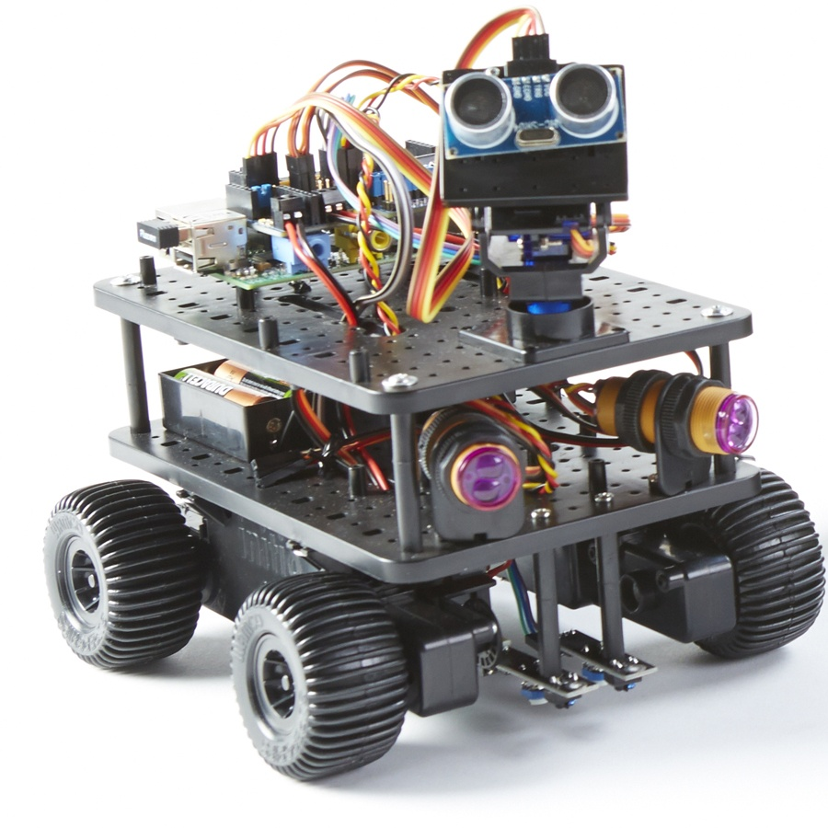
A Raspberry csodálatos világa

